Slide 1



TRƯỜNG TIỂU HỌC ……
CHÀO MỪNG QUÝ THẦY CÔ
VỀ DỰ GIỜ THĂM LỚP
Môn Toán lớp 3
BÀI 13: TÌM THÀNH PHẦN TRONG PHÉP NHÂN, PHÉP CHIA (T2)

Slide 2
KHỞI ĐỘNG
Cùng nhau đọc lại các bảng nhân, chia 7, 8 và 9 nhé!

Slide 3

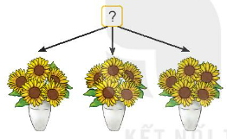
Thứ……ngày…..tháng…..năm…….
TOÁN
Bài 13: TÌM THÀNH PHẦN TRONG PHÉP NHÂN, PHÉP CHIA (T1)
Tìm số bị chia, số chia
a, Tìm số bị chia
Mai mua về một số bông hoa rồi cắm hết vào 3 lọ, mỗi lọ có 5 bông. Hỏi Mai mua về bao nhiêu bông hoa?
Số bông hoa cả 3 lọ bằng số bông hoa 1 lọ nhân với 3
Số bông hoa cả 3 lọ là:
5 x 3 = 15 (bông)
?
:
3
=
5
Muốn tìm số bị chia, ta lấy thương nhân với số chia.
Số bị chia
Số chia
Thương

Slide 4
Thứ……ngày…..tháng…..năm…….
TOÁN
Bài 13: TÌM THÀNH PHẦN TRONG PHÉP NHÂN, PHÉP CHIA (T1)
Tìm số bị chia, số chia
b, Tìm số chia
Việt cắm 15 bông hoa vào các lọ, mỗi lọ 5 bông. Hỏi Việt cắm được mấy lọ hoa như vậy ?
Số lọ hoa Việt cắm được là:
15 : 5 = 3 (lọ)
15
:
?
=
5
Muốn tìm số chia, ta lấy số bị chia chia cho thương.
Số bị chia
Số chia
Thương

Slide 5



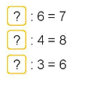
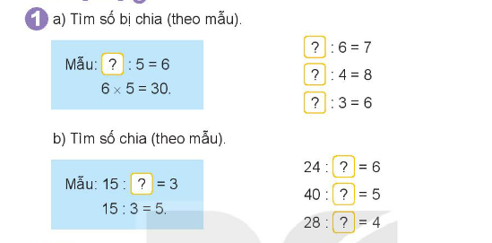
Thứ……ngày…..tháng…..năm…….
TOÁN
Bài 13: TÌM THÀNH PHẦN TRONG PHÉP NHÂN, PHÉP CHIA (T1)
Tìm số bị chia, số chia
1
a, Tìm số bị chia (theo mẫu)
b, Tìm số chia (theo mẫu)
42
4
32
8
18
7

Slide 6
Thứ……ngày…..tháng…..năm…….
TOÁN
Bài 13: TÌM THÀNH PHẦN TRONG PHÉP NHÂN, PHÉP CHIA (T1)
Tìm số bị chia, số chia
2
Số ?
Số bị chia | 50 | 28 | 24 | 35 | 45
Số chia | 5 | 4 | 4 | 7 | 9
Thương | 10 | 7 | 6 | 5 | 5
?
?
?
?

Slide 7

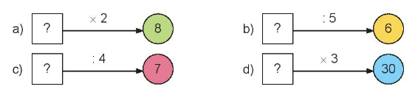
Thứ……ngày…..tháng…..năm…….
TOÁN
Bài 13: TÌM THÀNH PHẦN TRONG PHÉP NHÂN, PHÉP CHIA (T1)
Tìm số bị chia, số chia
1
Số?
4
30
16
16
28
10

Slide 8
Thứ……ngày…..tháng…..năm…….
TOÁN
Bài 13: TÌM THÀNH PHẦN TRONG PHÉP NHÂN, PHÉP CHIA (T1)
Tìm số bị chia, số chia
2
Có 35 quả cam xếp vào các đĩa, mỗi đĩa 5 quả. Hỏi xếp được mấy
đĩa cam như vậy?
Tóm tắt
Bài giải
5 quả: 1 đĩa
35 quả: ? đĩa
35 quả cam xếp được số đĩa cam là:
35 : 5 = 7 (đĩa)
Đáp án: 7 đĩa cam

Slide 9

XIN CHÂN THÀNH CẢM ƠN
QUÝ THẦY CÔ GIÁO VÀ CÁC EM

